Slide 1
Zajedno za sigurniji Internet

Slide 2
Internet
Svjetski sustav međusobno povezanih računalnih mreža
Zahvaljujući razvoju informacijske i komunikacijske tehnologije, postao je osnova suvremene elektroničke komunikacije, a postupno dobiva i značenje vodećega komunikacijskoga medija današnjice.

Slide 3
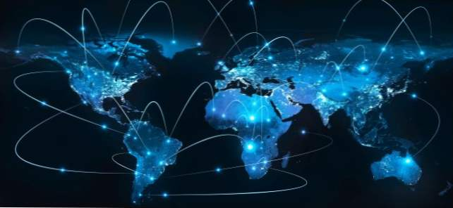
Razmjena informacija među računalima različitih sustava i tehnoloških rješenja najvećim je dijelom omogućena normizacijom protoka podataka te zajedničkim sustavom adresiranja.

Slide 4
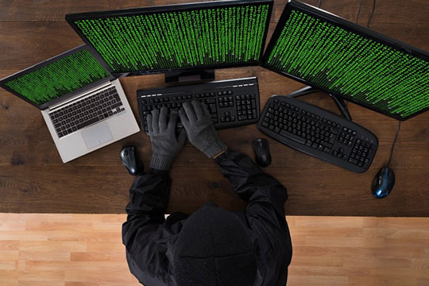
Mogućnost zaraze računala zlonamjernim programima – virusi, crvi, trojani i drugi – dok je računalo spojeno na internet neprestano je prisutna.
Ova se opasnost ujedno i najlakše rješava, instaliranjem nekog od brojnih antivirusnih programa.
Nakon instalacije antivirusni je program potrebno i redovno obnavljati, nadograđivati i aktualizirati.

Slide 5
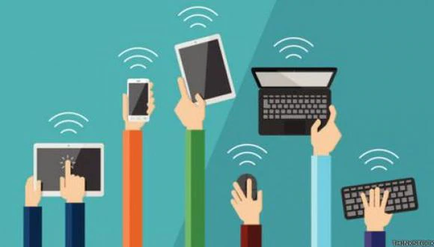
Boraveći na internetu djeca lako izgube pojam o vremenu, što često dovodi do provođenja prevelike količine vremena u internetskim aktivnostima, osobito ako roditelji nemaju uvid i nadzor nad vremenom koje dijete provede za računalom.

Slide 6
Web sadržaji za online kockanje i klađenje sve popularniji i učestaliji. Standardnom klađenju u kladioničarskim poslovnicama djeca nemaju pristup zbog zakonske regulative koja ne dozvoljava klađenje maloljetnicima.
No online klađenje nema takva ograničenja i time ostavlja otvorena vrata djeci, što vrijedi i za kockanje i slične sadržaje igara za novac.
Pri tome se koriste roditeljskim karticama za uplatu inicijalnih ili dodatnih uloga, a ukoliko se problem na vrijeme ne uoči moguće su značajne štetne posljedice.

Slide 7
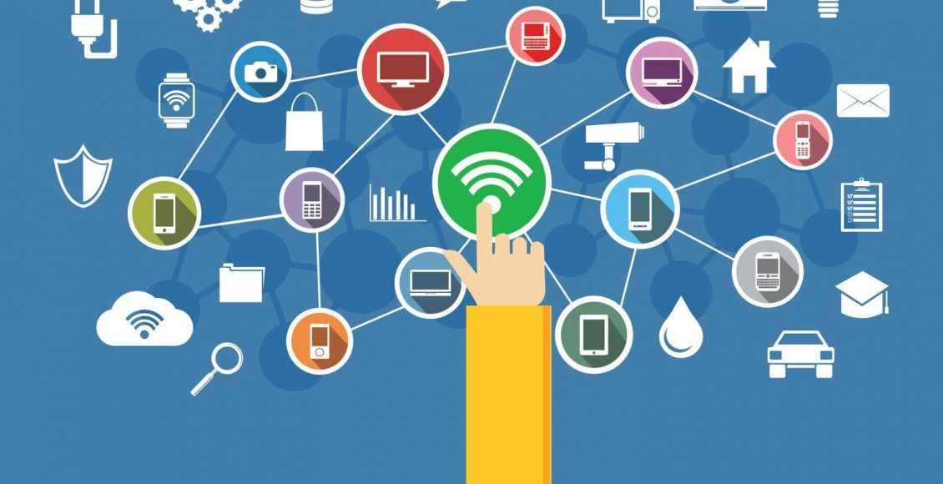
Golema je količina na internetu dostupnog a za djecu neprimjerenog sadržaja, što uključuje materijale, stranice i komunikacijske servise sa sadržajima koji prezentiraju i potiču mržnju, nesnošljivost ili diskriminaciju, razne oblike nasilja, pornografiju, dezinformacije, preuveličavanje značenja pojedinih informacija ili događaja i drugo.

Slide 8
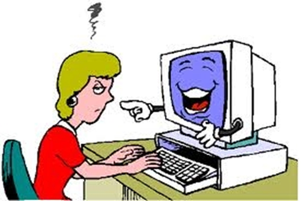
Prateći među mladima danas vrlo popularnu socijalnu mrežu Facebook, možemo uočiti da se i na njoj nerijetko osnivaju grupe protiv nekoga ili nečega u koje se u velikom broju učlanjuju djeca i mladi.
Oni često ne razumiju u potpunosti značenje poruke te grupe, ali se uključuju zbog znatiželje i povodljivosti te nekritički preuzimaju i ponavljaju tamo pročitana mišljenja i stavove

Slide 9
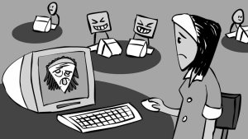
Danas se često govori i piše i o nasilju putem interneta - cyberbullying.
Djecu mogu napadati i uznemiravati drugi korisnici interneta koji ih vrijeđaju, prijete, psuju, šire laži, ugrožavaju privatnost, izruguju se i slično.
Nerijetko su to druga djeca, često poznanici i 'prijatelji' iz škole i susjedstva.
Sve je više takvog među vršnjačkog nasilja putem e-mailova, blogova, pa i stranica socijalnih mreža.

Slide 10
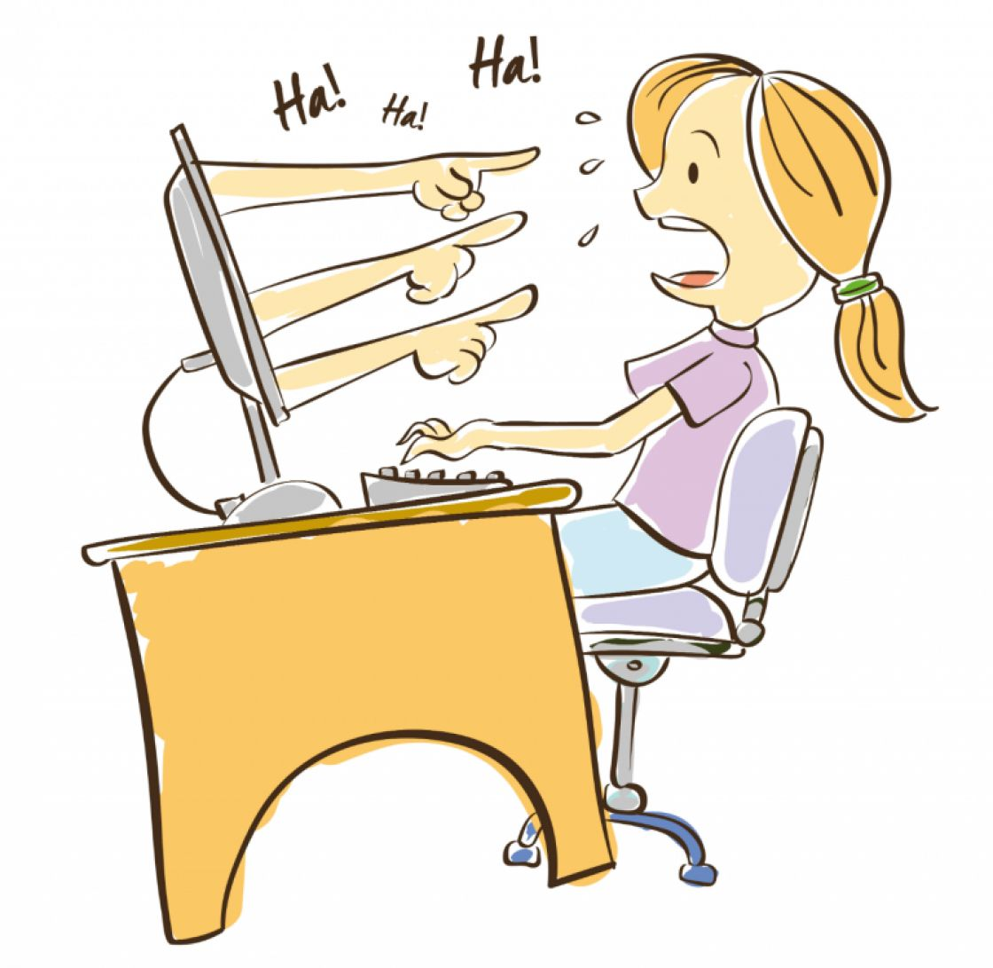
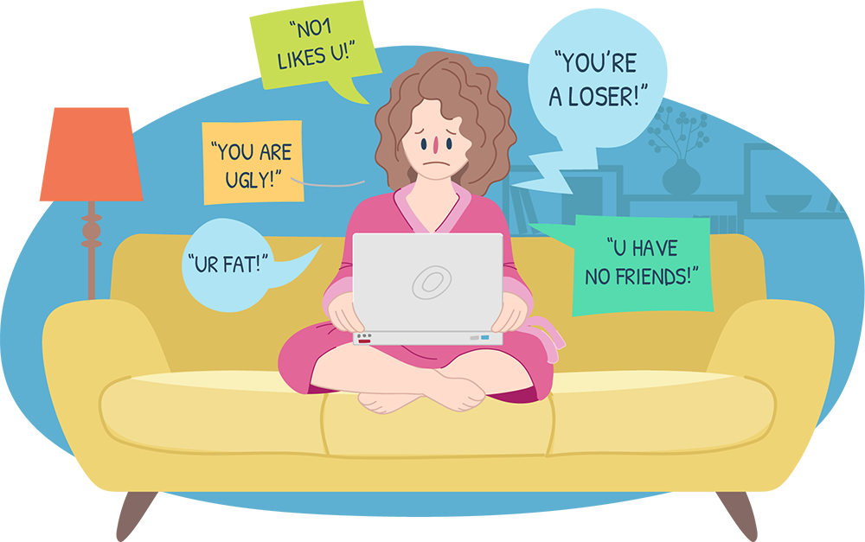
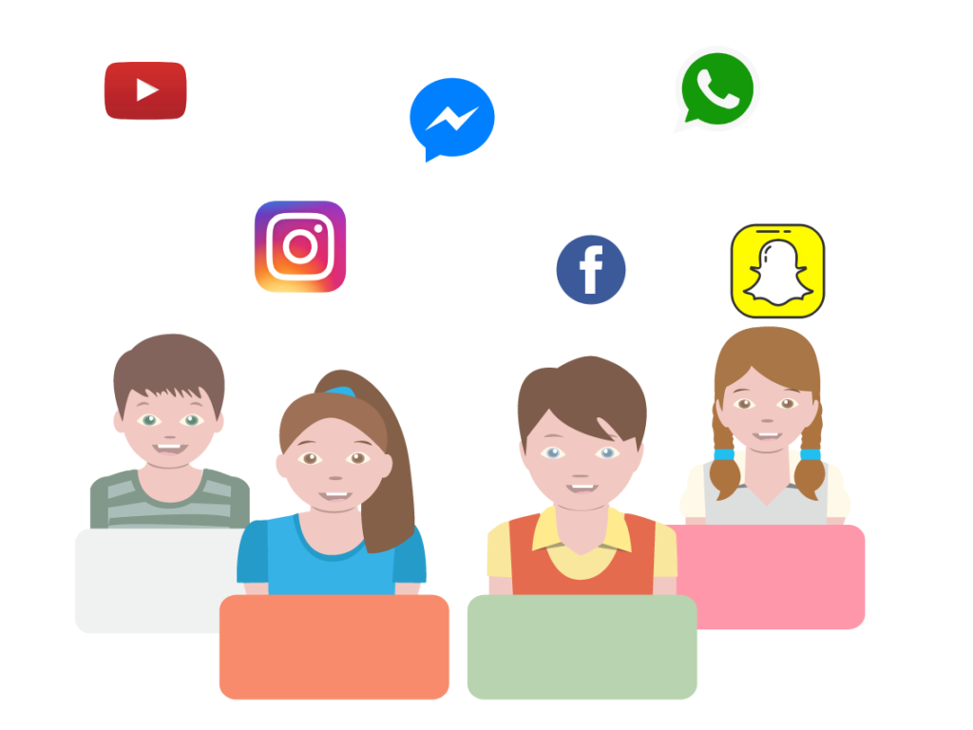

Slide 11
Bez fizičkog kontakta sa žrtvom, uslijed nedostatka povratne informacije koja se u neposrednom kontaktu dobiva opažanjem reakcija žrtve, njezinog ponašanja i izražavanja emocija, djeca i mladi teže zamjećuju i razumiju štetu koju njihove riječi mogu nanijeti.
Ta šteta može biti zaista velika, a žrtvu nasilja dovesti i do vrlo teških emocionalnih stanja te destruktivnog ili autodestruktivnog ponašanja.
Mogućnost anonimnosti i lažnog predstavljanja također potiče i ohrabruje na nasilno ponašanje.

Slide 12
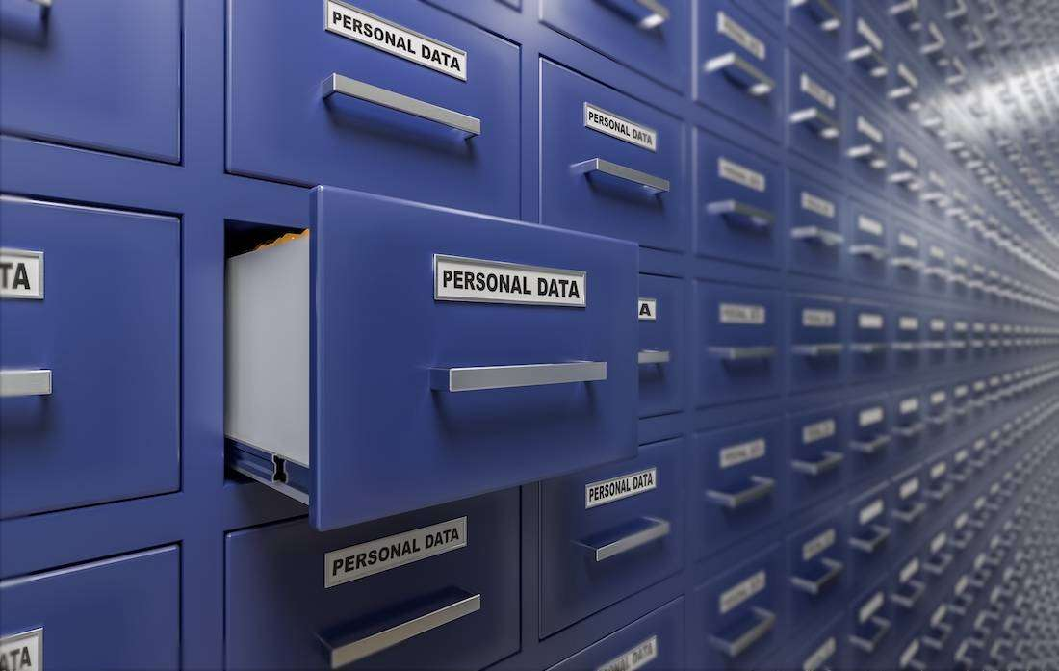
Osobni podaci ne moraju biti svima dostupni: ime i prezime, adresa stanovanja, brojevi telefona, zaposlenje itd.

Slide 13
Upoznavanje drugih osoba putem Interneta stvara mnoga prijateljstva, ali upoznavanje tih osoba uživo nosi brojne rizike – nikad niste sigurni u identitet te osobe
Upoznavanje uživo je vrlo rizično, osobito za mlade osobe!
Ne dijeliti svoje fotografije putem Interneta – lako ih je zloupotrijebiti

Slide 14
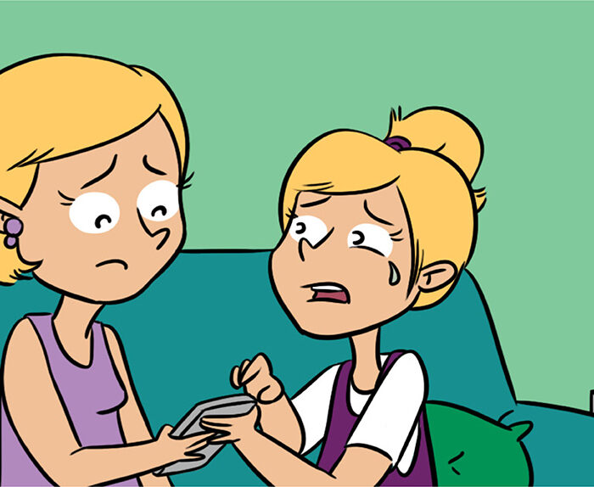
Niste vi krivi zbog toga što vam prijete i vrijeđaju vas. Zatražite pomoć od roditelja čak i kad mislite da ste učinili nešto nedopušteno.

